Slide 1
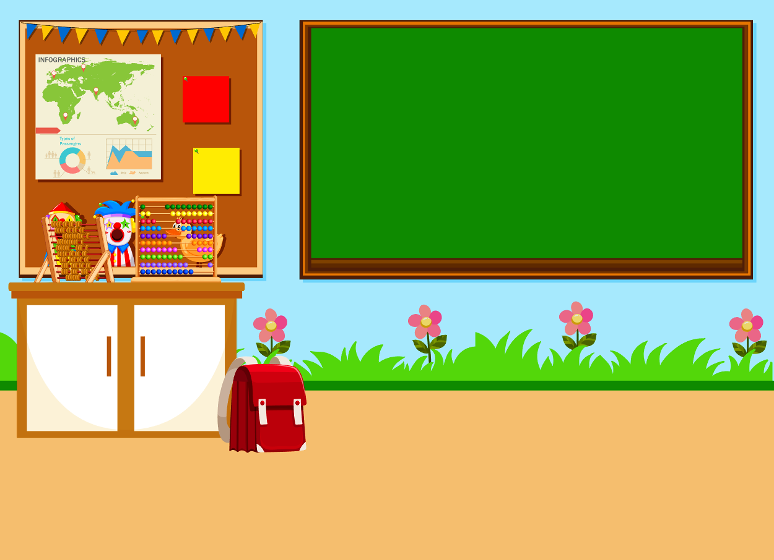


Slide 2





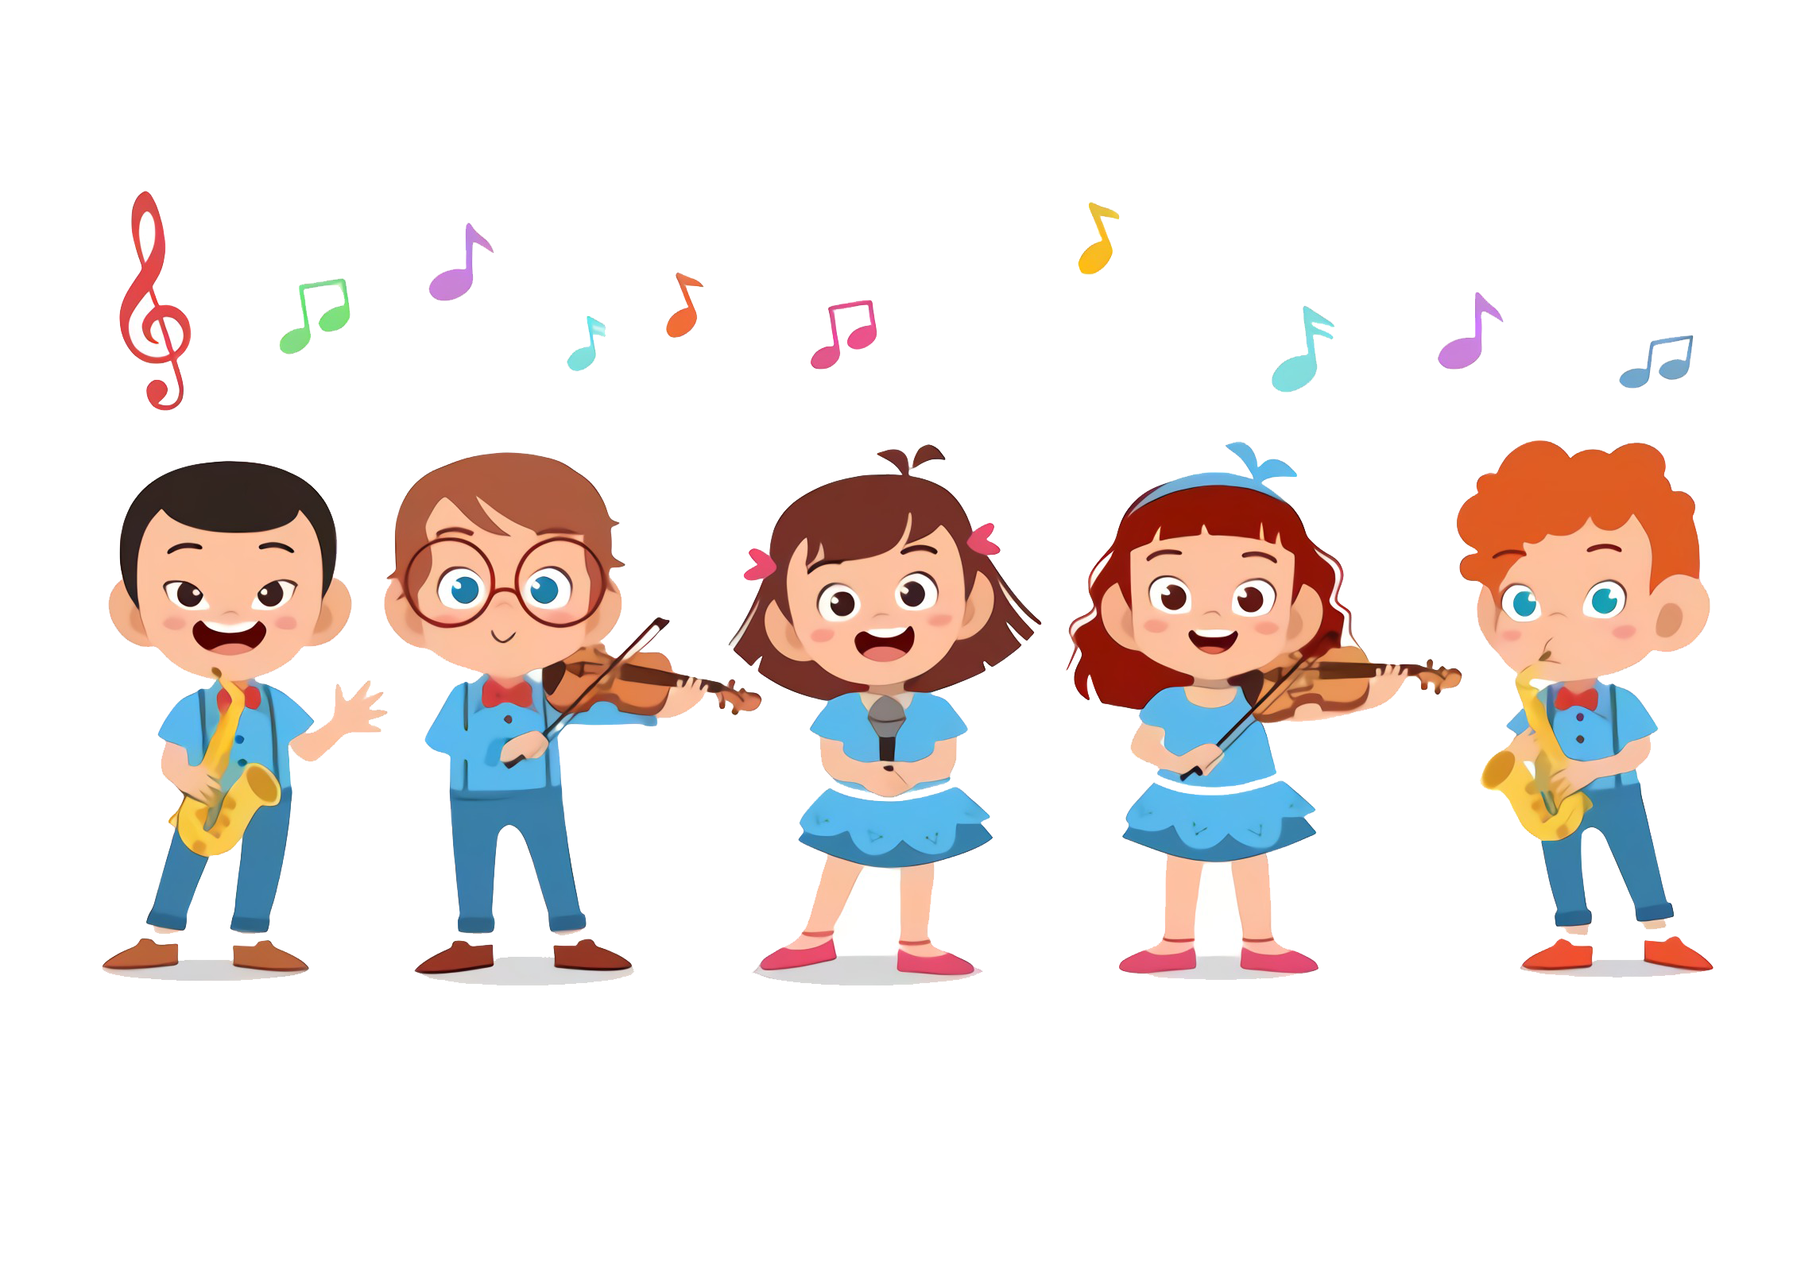
Thứ ..... ngày .... tháng .... năm .....

Slide 3


Slide 4

1. Tìm hiểu các loại cảm xúc

Slide 5

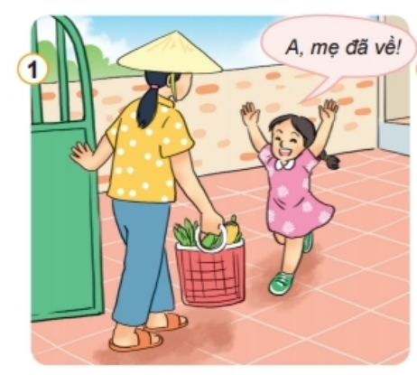
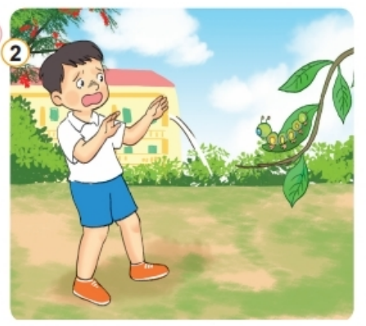
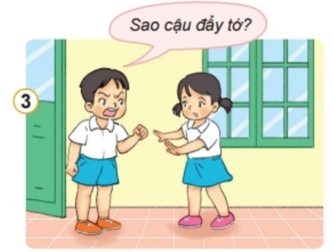
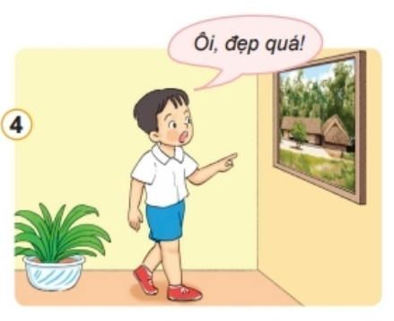
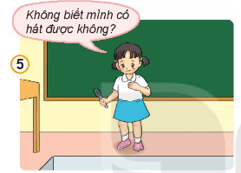
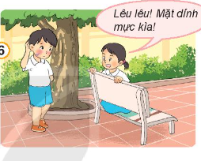

1. Quan sát tranh và trả lời câu hỏi

Slide 6

Các bạn trong tranh thể hiện cảm xúc gì?
Theo em, cảm xúc nào là tích cực, cảm xúc nào là tiêu cực?
Khi nào em có những cảm xúc đó?

Slide 7










Notes:
Thiết kế: Hương Thảo: tranthao121004@gmail.com

Slide 8

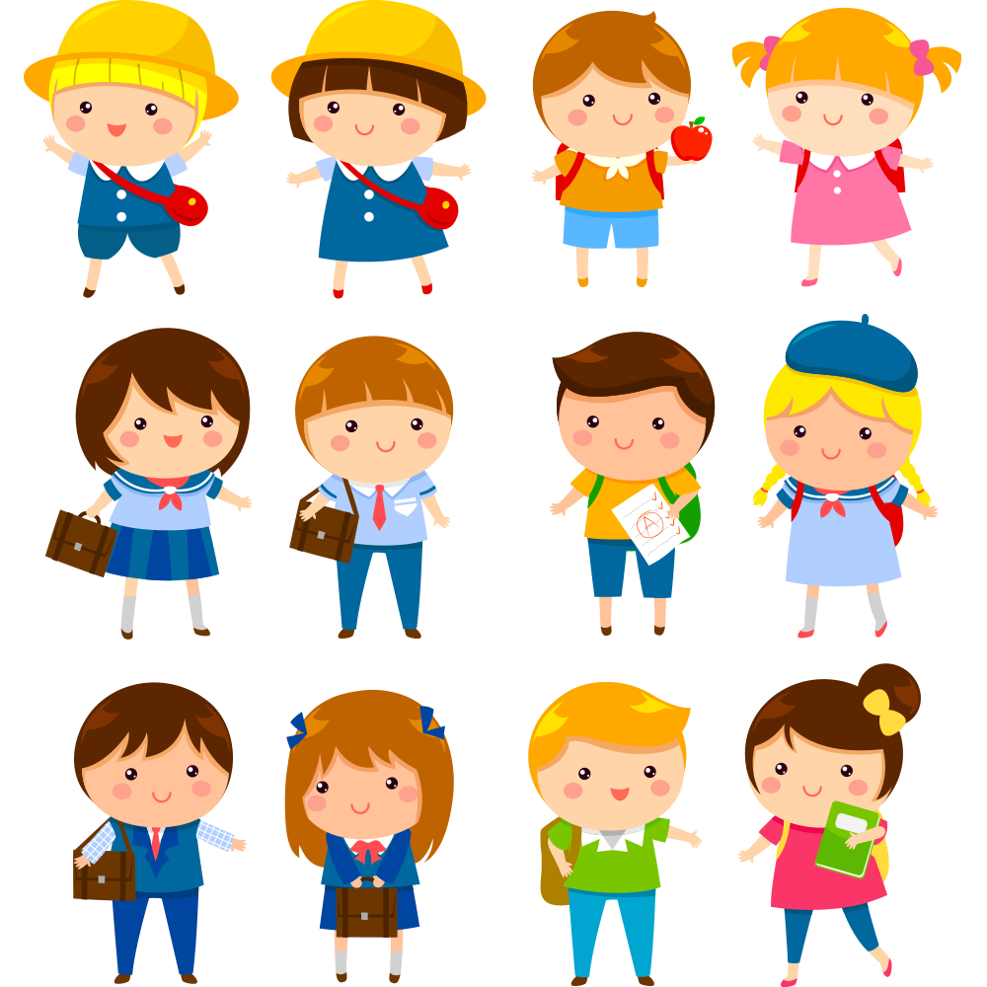
Mỗi chúng ta đều có nhiều cảm xúc khác nhau. Cảm xúc đó chia làm 2 loại: Cảm xúc tích cực và cảm xúc tiêu cực.
Cảm xúc tích cực phổ biến: Yêu, vui sướng, hài lòng, thích thú, hạnh phúc, thanh thản…
Cảm xúc tiêu cực thường thấy: sợ hãi, tức giận, buồn, cô đơn, bực bội, khó chịu…

Slide 9
2. Tìm hiểu ý nghĩa của cảm xúc tiêu cực và tiêu cực

Slide 10
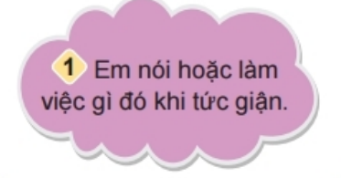
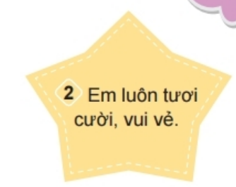
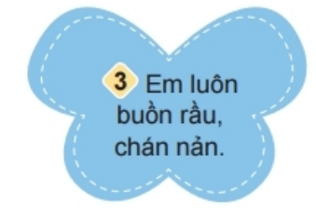

Dự đoán điều có thể xảy ra về các tình huống sau?

Slide 11
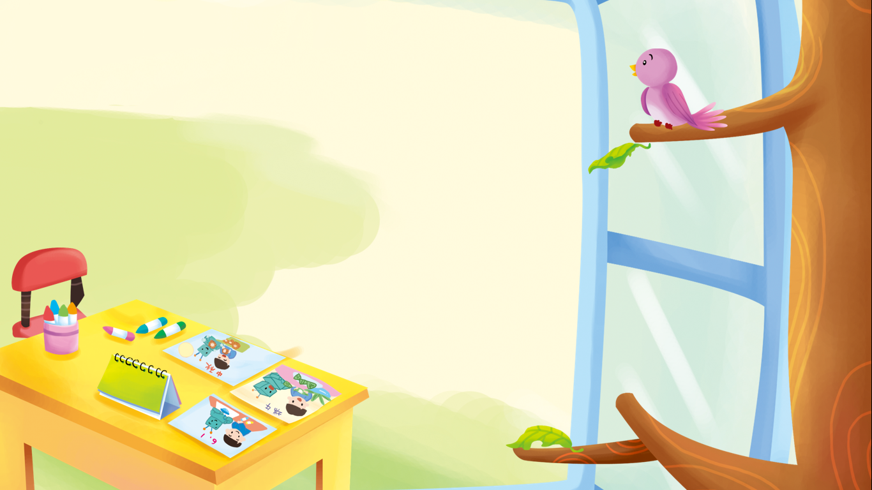


Slide 12
Trong cuộc sống hằng ngày sẽ có rất nhiều những tình huống khiến chúng ta có những cảm xúc khác nhau, chúng ta cần học cách tăng cường cảm xúc tích cực và biết kiềm chế những cảm xúc tiêu cực để cuộc sống tươi đẹp hơn.

Slide 13


Slide 14













Luật chơi
Chia lớp thành 2 đội, trong vòng 3p, em hãy sắp xếp các quả táo có ghi các sắc thái tâm trạng vào 2 giỏ: cảm xúc tiêu cực và cảm xúc tích cực. Đội nào sắp xếp nhanh và chính xác hơn sẽ dành chiến thắng.

Slide 15

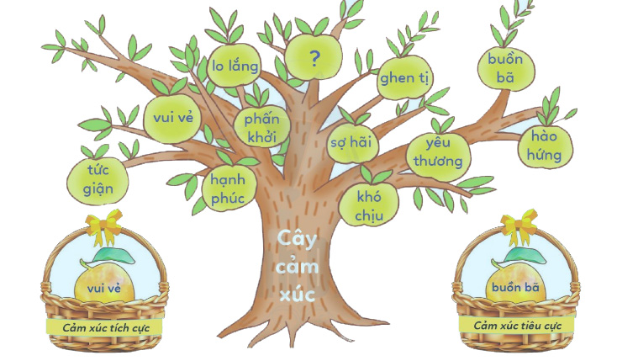

Slide 16










Kiểm tra đáp án

Slide 17




